Slide 1

101北一女中
資訊選手培訓營
進階資料結構(1)
Heap
2012.07.30 Nan

Slide 2
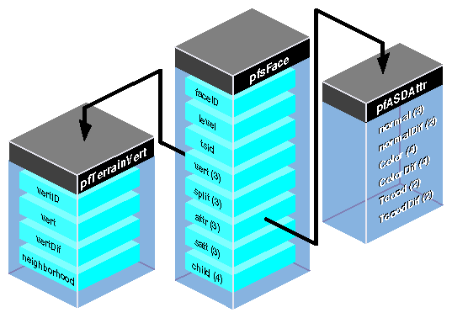
資料結構是什麼？

Slide 3

就像收納有各種方法一樣……

Slide 4
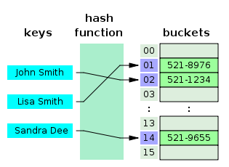

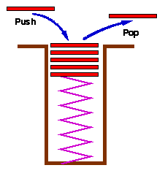
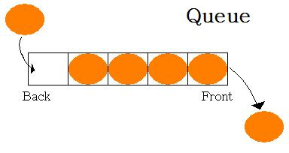
儲存資料的方式也有很多種

Slide 5
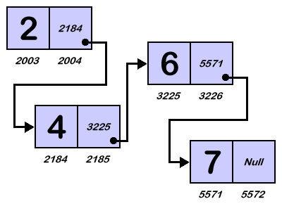
兩個重點
實際儲存資料的方法
  鏈結串列(Linked-list)：
  用指標一個指一個
可對它執行的操作
  Ex: 插入、刪除、找最大值…etc
  每種資料結構的每種操作都有自己的複雜度！
    ➔ 沒有“最佳的資料結構”，端看你的需求！

Slide 6
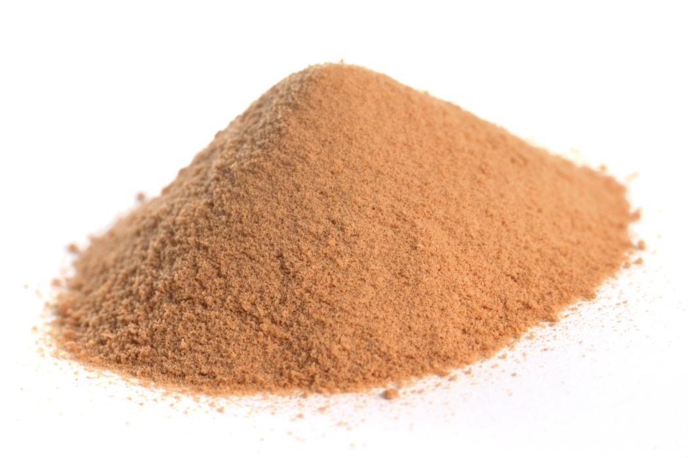
Heap

Slide 7
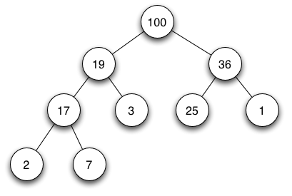
儲存資料的方式
1
完整二元樹
分成
max-heap
min-heap
Parent一定
大於(小於)Child
2
3
4
5
6
7
8
9
1 | 2 | 3 | 4 | 5 | 6 | 7 | 8 | 9
100 | 19 | 36 | 17 | 3 | 25 | 1 | 2 | 7

Slide 8
可執行的操作
建立Heap
插入一個新元素
找到最大/小的元素
刪除最大/小的元素
以下我們用Max-Heap作為範例說明

Slide 9
向上調整&向下調整
向上調整：
  對於一個點來說，它去跟它的parent比比看，如果它比它的parent大，那就把它們兩個交換，然後再去看它的parent那個位置的值需不需要向上調整。
向下調整：
  對於一個點來說，它去跟它的children之中比較大的那個比比看，如果它比它大，那就把它們兩個交換，然後再去看它換下去的那個位置需不需要向下調整。

Slide 10
向上調整
1
3
2
3
19
7
4
5
6
99
24
25
1
1
3
24
2
3
2
3
24
7
3
7
4
5
6
4
5
6
99
19
25
99
19
25

Slide 11
向下調整
1
3
2
3
19
7
4
5
6
99
24
25
1
1
19
19
2
3
2
3
3
7
99
7
4
5
6
4
5
6
99
24
25
3
24
25

Slide 12
建立Heap
當我們有一堆數字，以任意順序排列，要怎麼樣把它變成Heap呢？(以Max-Heap為例)
1
1 | 2 | 3 | 4 | 5 | 6
3 | 19 | 7 | 99 | 24 | 25
3
2
3
19
7
4
5
6
99
24
25

Slide 13
1
3
1 | 2 | 3 | 4 | 5 | 6
3 | 19 | 7 | 99 | 24 | 25
2
3
19
7
4
5
6
99
24
25
從有Child的最後一個節點開始做向下調整(編號=點的數量/2的那個點)
1
1
3
3
2
3
2
3
19
7
19
25
4
5
6
4
5
6
99
24
25
99
24
7

Slide 14
1
1
3
3
2
3
2
3
19
25
99
25
4
5
6
4
5
6
99
24
7
19
24
7
1
1
1
3
99
99
2
3
2
3
2
3
99
25
3
25
24
25
4
5
6
4
5
6
4
5
6
19
24
7
19
24
7
19
3
7

Slide 15
調整完後就形成了Max-Heap
1
99
2
3
24
25
4
5
6
19
3
7

Slide 16
實作—遞迴
int A[MAX_SIZE], N = #elements; // MAX_SIZE和#elements都是看題目決定
void buildHeap(){ // 假設資料已經存在A[1]~A[N]
int i;
for ( i = N / 2 ; i >= 1 ; i-- )// 從最後一個有小孩的點開始向下調整
downAdjustment(A, i);
}
void downAdjustment(int A[], int idx){
int leftChild = 2 * idx; // 左邊小孩的index
int rightChild = 2 * idx + 1; // 右邊小孩的index
int max;
if ( leftChild > N ) return; // 如果左邊沒有小孩，代表右邊也沒也➔結束
// 找比較大的小孩
if ( rightChild > N || (A[leftChild] > A[rightChild]) )
max = leftChild; // 如果右邊沒有小孩，或左邊比較大➔左邊
else
max = rightChild; // 如果右邊比較大➔右邊
if ( A[idx] < A[max] ){ // 如果比較大的小孩比自己大，交換
int tmp = A[idx];
A[idx] = A[max];
A[max] = tmp;
downAdjustment(A, max); // 換完後繼續向下調整(新位置: max)
}
}

Slide 17
插入一個新的元素
把元素插到已經建完的Heap的最後，對它做向上調整。(Ex: 插入29)
1
99
2
3
24
25
4
5
6
7
19
3
7
29

Slide 18
1
1
99
99
2
3
2
3
24
25
24
29
4
5
6
7
4
5
6
7
19
3
7
29
19
3
7
25
1
99
2
3
24
29
4
5
6
7
19
3
7
25

Slide 19
實作—遞迴
void upAdjustment(int A[], int idx){
int parent = idx / 2; // parent的index
if ( parent < 1 ) return; // 如果沒有parent了(最小是1)，
// 代表是root，結束。
if ( A[idx] > A[parent] ){ // 如果自己比parent大，交換
int tmp = A[idx];
A[idx] = A[parent];
A[parent] = tmp;
upAdjustment(A, parent); // 換完後繼續向上調整(新位置: parent)
}
}
void addAElement(int ele){
A[++N] = ele; // 放在最後
upAdjustment(A, N); // 做向上調整
}

Slide 20
最大的元素
1
99
2
3
24
29
4
5
6
7
19
3
7
25
int maxElement(){// 假設資料已經存在A[1]~A[N]
return A[1];
}

Slide 21
刪除最大的元素
把第一個元素用最後一個元素覆蓋掉，再做向下調整。
1
1
99
25
2
3
2
3
24
29
24
29
4
5
6
7
4
5
6
19
3
7
25
19
3
7

Slide 22
1
1
25
29
2
3
2
3
24
29
24
25
4
5
6
4
5
6
19
3
7
19
3
7
1
29
void deleteMax(int A[], int idx){
A[1] = A[N]; // 把最大的用最後一個元素蓋掉
N--; // 把元素總數減一
downAdjustment(A, 1); // 做向下調整
}
2
3
24
25
4
5
6
19
3
7

Slide 23
操作的時間複雜度
建立Heap: O(N)
插入一個新元素: O(lgN)
找到最大/小的元素: O(1)
刪除最大/小的元素: O(lgN)

